Slide 1
Внедрение ФГОС НОО и ФГОС ООО с 01.09.2022 г.
(утверждены приказами Минпросвещения России
от 31 мая 2021 года №286 и от 31 мая 2021 года №287)
ПЕРЕХОД НА ОБНОВЛЕННЫЕ ФГОС НОО, ООО СОГЛАСНО ПРИКАЗУ МИНИСТЕРСТВА ОБРАЗОВАНИЯ И НАУКИ ЧЕЧЕНСКОЙ РЕСПУБЛИКИ
ОТ 19.01.2022г. № 36-п
ФГОС НОО :
-прием на обучение на 2022-2023 уч.г. в 1 класс обязательно по обновленному ФГОС НОО;
-2-4 классы – при наличии соответствующих условий и согласий родителей.
ФГОС ООО:
-прием в 5 классы - в соответствии
с обновленным ФГОС ООО;
-обучение обучающихся 6 - 9 классов - в соответствии с ФГОС ООО, утвержденным приказом Министерства образования и науки Российской Федерации от 17 декабря 2010 года № 1897.

Slide 2
КРИТЕРИИ ГОТОВНОСТИ ОО К ВВЕДЕНИЮ ФГОС НОО и ФГОС ООО
согласно приказу министерства образования и науки
Чеченской Республики от 19.01.2022г. №36-п
Разработаны и утверждены основные образовательные программы
начального общего и основного общего образования;(в разработке, есть примерные ООПы на рабочем столе в компьютерах у членов рабочей группы, рассматриваются, изучаются. ООП НОО будет утвержден в конце марта 2022)
Нормативная база (локальные акты) образовательной организации
приведена в соответствие с требованиями обновленных ФГОС (Правила
приема граждан на обучение, Положение о порядке зачета результатов
освоения обучающимися учебных предметов, Положение о языках
образования, Положение, регламентирующее режим занятий обучающихся,
Положение о текущем контроле успеваемости и промежуточной аттестации
учащихся, Положение о порядке зачета результатов освоения обучающимися
учебных предметов, Положение об организации обучения лиц с
ограниченными возможностями здоровья, режим занятий, финансирование,
материально-техническое обеспечение и т.п.);(в разработке, планируется завершение и утверждение до 1 апреля 2022 в части, касающейся начальной школы до 1 апреля 2022, остальное – до 1 сентября 2022)
Приведены в соответствие с требованиями обновленных ФГОС
квалификационные характеристики, должностные инструкции работников
образовательной организации; .);(в разработке, планируется завершение и утверждение в части, касающейся начальной школы до 1 апреля 2022, остальное – до 1 сентября 2022)

Slide 3
Определен список учебников, учебных пособий; информационно-цифровых ресурсов, используемых в образовательном процессе в соответствии с обновленными ФГОС; (письмо Министерства просвещения Российской Федерации от 11.11.2021 года № 03-1899 «Об обеспечении учебными изданиями (учебниками и учебными пособиями) обучающихся в 2022/23 учебном году» в период перехода на обновленные ФГОС 2021 могут быть использованы любые учебно-методические комплекты, включенные в федеральный перечень учебников. Заказ учебников на 2022/23 учебный год будет осуществляться по действующему ФПУ, так как обновленный ФПУ ожидается позже. (Приказ об утверждении информационно-цифровых ресурсах, используемых в образовательном процессе в соответствии с обновленными ФГОС)
Обеспечена доступность использования информационно-методических ресурсов для участников образовательных отношений;(Приказ об обеспечении доступа к информационно-методическим ресурсам для участников образов.отношений)
Определена оптимальная для реализации модель организации образовательного процесса, обеспечивающая организацию внеурочной деятельности обучающихся (например, модель взаимодействия с учреждением дополнительного образования);(Договоры с учреждениями доп.образования)
Разработан план методической работы, обеспечивающей сопровождение введения обновленных ФГОС; (Дорожная карта включает методическую работу)
Осуществлено повышение квалификации всех учителей начальных классов, учителей-предметников, реализующих рабочие программы учебного плана основного общего образования и других педагогических работников; (План-график повышения квалификации, заявки)
Обеспечены кадровые, финансовые, материально-технические и иные условия реализации основной образовательной программы начального общего и основного общего образования в соответствии
с требованиями обновленных ФГОС.

Slide 4
Внедрение системы мониторинга готовности образовательных организаций к реализации обновленных ФГОС (зеленая, желтая, красная зоны) | Январь февраль 2022 Год Минобрнауки ЧР, ГБУ ДПО «ИРО ЧР» | Составлен перечень муниципальных образований с низким уровнем готовности к введению обновленных ФГОС

Slide 5
1. Дорожная карта перехода на новые ФГОС НОО и ООО (ноябрь-декабрь);
2. Обсуждения на педсоветах (протоколы).
3. Приказ о создании рабочей группы по переходу на новые ФГОС НОО и ООО; (желательно, чтобы возглавил директор);
4. Приказ об утверждении дорожной карты перехода на новые ФГОС НОО и ООО;
5. Положение о рабочей группе по введению и реализации ФГОС НОО и ООО;
6. Ознакомление родителей с планом перехода на новые стандарты (протокол общешкольного собрания);
7. Приказ об организации методического сопровождения педагогов (Перед тем как поручить педагогам разрабатывать рабочие программы, обязательно провести обучающие занятия. Рассказать о новых требованиях к этим документам, показать способы работы с ними ), оформить результаты работы в справках, протоколах заседаний МО и т.д.

Slide 6
7.Разработать проект ООП НОО до 1 апреля 2022, разместить на сайте школы; 9.Провести педагогический совет в августе 2022г.(переход на новые стандарты) (протокол); 10.Утвердить приказом ООП НОО, ООО до 1 сентября 2022г. 11. Проверка локальных актов на соответствие новым требованиям: Положение о текущем контроле и промежуточной аттестации , Положение об индивидуальном учебном плане, Положение о системе оценивания и т.д., внесение изменения в должностные инструкции. 12.Оценка кадровых и материальных ресурсов: (новые ФГОС содержат дополнительные требования к условиям реализации программы, оснащению, в том числе в области ИКТ) (аналитическая справка);
13.Получение согласий от родителей 2-4 кл. на обучение по новым стандартам, сбор заявлений об обучении родному языку (до 01.08.2022г).
14.Организация повышение квалификации всеми педагогами 1-4, 5 классов (до 01.09.2022г.)

Slide 7
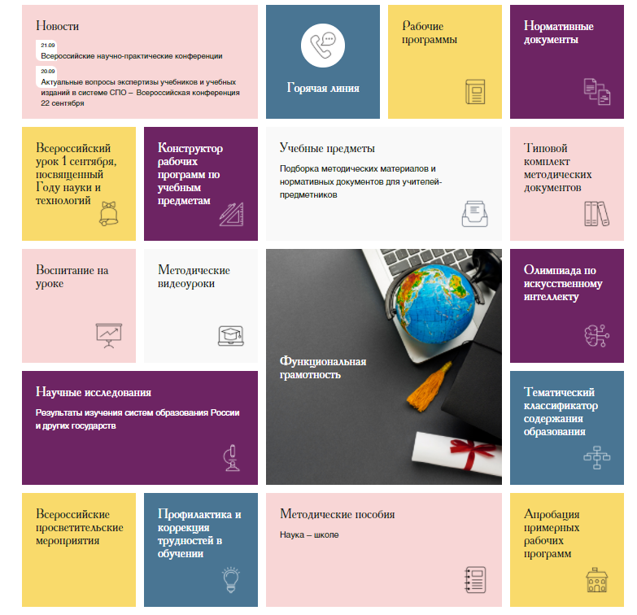
Научно-методическое
сопровождение ФГОС
Единый информационный ресурс edsoo.ru
размещение методических материалов,
конструктор рабочих программ
Апробация примерных рабочих программ с сентября 2021 по апрель 2022 г.

Slide 8
Создание условий, инициирующих действие обучающегося
Ключевая
педагогическая задача:
Системно-деятельностный
подход
Личностные результаты (ценности и мотивация)
Ориентация на формирование системы ценности и мотивов
Метапредметные
результаты («soft skills»)
Три группы УУД: познавательные,
коммуникативные и регулятивные действия
Предметные результаты
Конкретизация и систематизация предметных результатов

Slide 9
Пример задания на формирование планируемых результатов обучения на уроке русского языка
Проектируем урок
Упражнение в учебнике 6 класса
Прочитайте текст. Спишите первые два абзаца, вставляя пропущенные буквы и раскрывая скобки.
Здоровье — бе..ценное достояние не только каждого человека, но и всего общ..ства. При встречах, ра(с, сс)таваниях с бли(с, з)кими и д..рогими людьми мы желаем им добро..о и крепко..о здоровья, так как это — осн..вное условие и залог полн..ценной и счас..ливой жизни.
Здоровье пом..гает вып..лнять наши планы, успешно решать осн..вные ж..зне(н,нн)ые задачи, пр..одолевать трудности и зн..чительные нагру(с, з)ки. Доброе здоровье, разумно сохр..няемое и укр..пляемое самим человеком, обеспечивает ему долгую и активную жизнь. Научные данные св..детельствуют о том, что у б..льшинства людей при с..блюдении ими правил есть возм..жность жить до ста лет. К сож..лению, многие люди не с..блюдают самых пр..стейших, обоснованных наукой норм здорового образа жизни. Одни ст..новятся жертвами мал..подвижности, другие излишествуют в еде, третьи не умеют правильно отдыхать.
Сделайте морфемный разбор выделенных слов.
По толковому словарю определите значение слова достояние.

Slide 10
Вариант построения работы с текстом упражнения учебника. (Можно выбрать одно или несколько заданий из каждой группы)
 | Планируемые Результаты | Виды деятельности обучающихся (учебные задачи)
 | Предметные результаты | 1. Проведение орфографического анализа текста. 2.Применение норм правописания самостоятельных частей речи с изученными орфограммами. 3.Выполнение морфемного разбора. 4.Работа с толковым словарем по определению лексического значения слова.
 | Личностные результаты | Предложенный текст ориентирован на формирование личностных результатов обучения, связанных с развитием у обучающихся ответственного отношения к своему здоровью и установкой на здоровый образ жизни. Вопросы для работы: 1.Какова основная мысль текста? Необходимо ли ученым освещать вопросы здорового образа жизни? 2.Что нужно сделать, чтобы не упустить возможность прожить до ста лет? 3.Объясните, почему автор называет здоровье «бесценным достоянием»? 4.Как вы понимаете смысл последнего абзаца? 5.Письменно ответьте на вопрос «Какой отдых можно назвать правильным?»

Slide 11
Метапредметные результаты | Вопросы и задания: 1.На основе текста напишите краткую памятку, включающую основные правила сохранения здоровья. (Универсальные познавательные действия, работа с информацией) 2. На основе чего можно сделать вывод о достоверности или недостоверности информации, представленной в тексте? (Универсальные познавательные действия, работа с информацией) 3.Обсудите с одноклассником, что вы можете делать сегодня, чтобы в будущем сохранить здоровье? Представьте результаты одноклассникам. (Универсальные коммуникативные действия, общение, сотрудничество) 4.Что может помешать ученику соблюдать нормы здорового образа жизни школьника? (Универсальные регулятивные действия, самоорганизация, самоконтроль)

